Slide 1

NHIỆT LIỆT CHÀO MỪNG QUÝ THẦY CÔ VỀ DỰ
CHUYÊN ĐỀ MÔN ĐẠO ĐỨC
LỚP 1

Slide 2




Slide 3
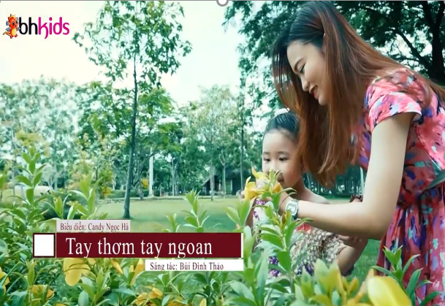
Khởi động
Bài hát: TAY THƠM-TAY NGOAN

Slide 4

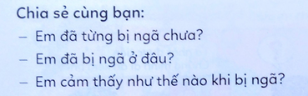

Slide 5

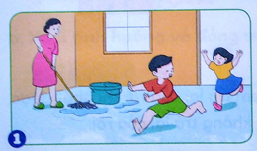
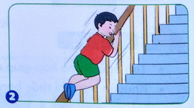

Slide 6
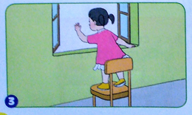
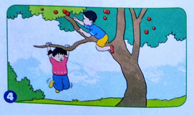

Slide 7

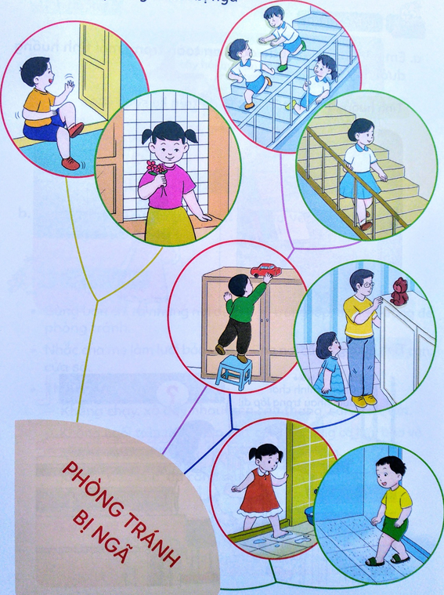

Slide 8


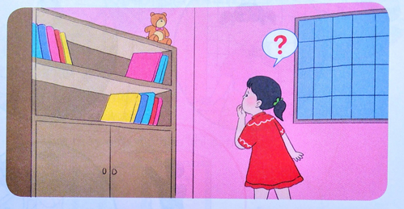

Slide 9
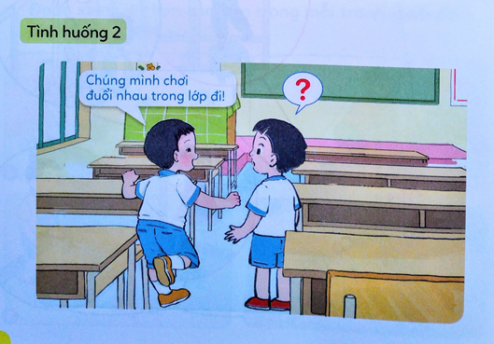

Slide 10
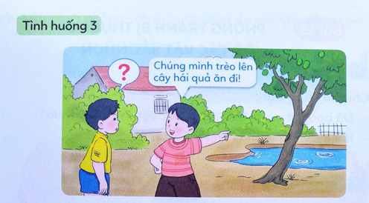

Slide 11

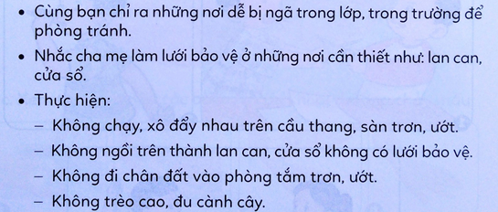

Slide 12
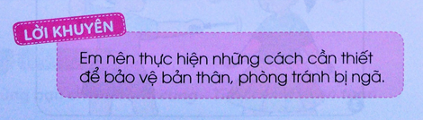

Slide 13

Chóc thÇy c«, c¸c con cïng
gia đình m·i m·i
h¹nh phóc !

